Slide 1
人工智慧簡介
講師：胡嘉璽
時間：202404月-06月
地點：明新科技大學

Slide 2
什麼是人工智慧

Slide 3
什麼是人工智慧
「人工」：已知科學原理的方法
「智慧」：對應到人類不同的能力
人類自古以來一直希望非生命的物體能具備人類的能力，這就是人工智慧

Slide 4
「智慧」：人類不同的能力
定義人工「智慧」，專門指的是人類的能力
物理能力：獸力即取代，工業革命
基本能力(Basic)：已被機器超越，控制身體
感知能力（Perception）：部分已被機器超越
認知能力（Cognition）：目前最熱門
創造力（Creativity）：仍在研究中
智慧（Wisdom）：仍無法做到
目前「意識」沒有被討論到

Slide 5
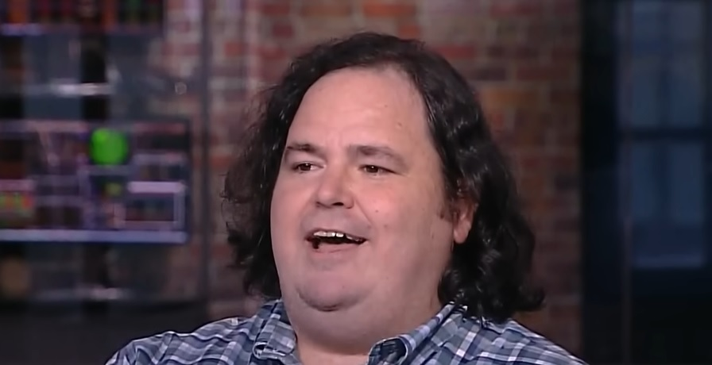
Google LAMDA
Google工程師Lemoine聲稱LaMDA有意識
https://www.youtube.com/watch?v=1rmPnO1eqL4(老高說明這件事)

Slide 6
人工智慧的歷史

Slide 7
人工智慧的歷史
先天及後天的智慧
Dartmouth會議
符號式AI(Symbolic AI)
機器學習的興起
人工智慧的大起大落

Slide 8
先天及後天的智慧

Slide 9
先天及後天的智慧
智慧分成「先天」及「後天」的
先天的是與生俱來的，躲避危險
後天靠的是學習，開車，讀書
先天知道的越多，越聰明(可從動物看出)
後天學來的，需要花時間「努力學習」
希望「人工智慧」先天的知識越多越好

Slide 10
先天的智慧越多越好
在設計人工智慧時，就儘可能將知識放入
放入的空間有限，可能無法全部放入
就算可以全部放入，但人類知識有限，最多只能和人類一樣
新獲得的知識要再放入
新知識可能和舊知識衝突
電子電腦只知道0和1
人工智慧的早期就是將知識用電子的方式放入智慧體中

Slide 11
現代人工智慧的起源
Dartmouth會議

Slide 12
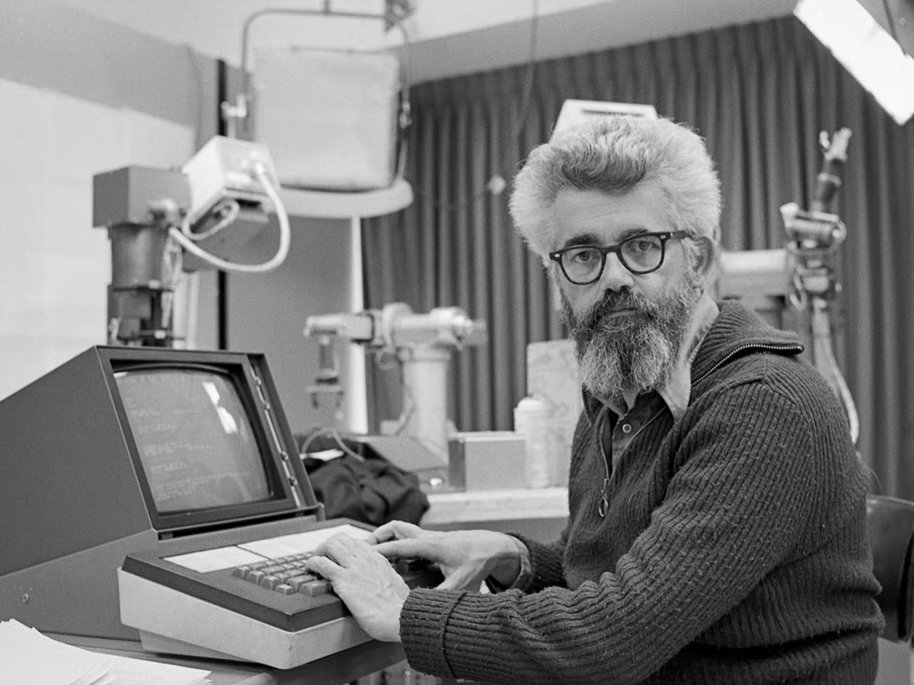
Dartmouth會議
1956年的Dartmouth College數學系助理教授John McCarthy舉辦的暑期工作坊
(1972年圖靈獎得主)

Slide 13
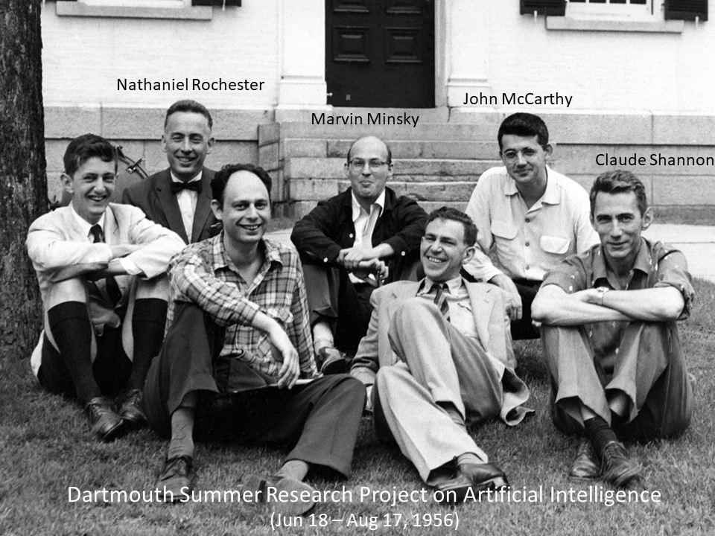
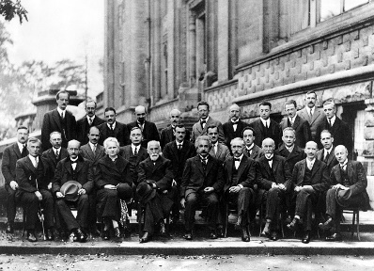
Dartmouth會議
找一批精心挑選的科學家來讓機器具有智慧，完成人類的工作(類似物理界的索爾維會議？)

Slide 14
Dartmouth會議
人類在掌握了大量的科學知識後，看到大自然的力量
因此希望能有一種「讓不是人類的東西來完成人類的事情」的想法
在「智慧」這個領域，就是「能自動化執行一般人類的智慧工作」
在1950年代逐漸達成共識
認為「先天」的智慧就是全部的智慧
充滿規則的人工智慧

Slide 15
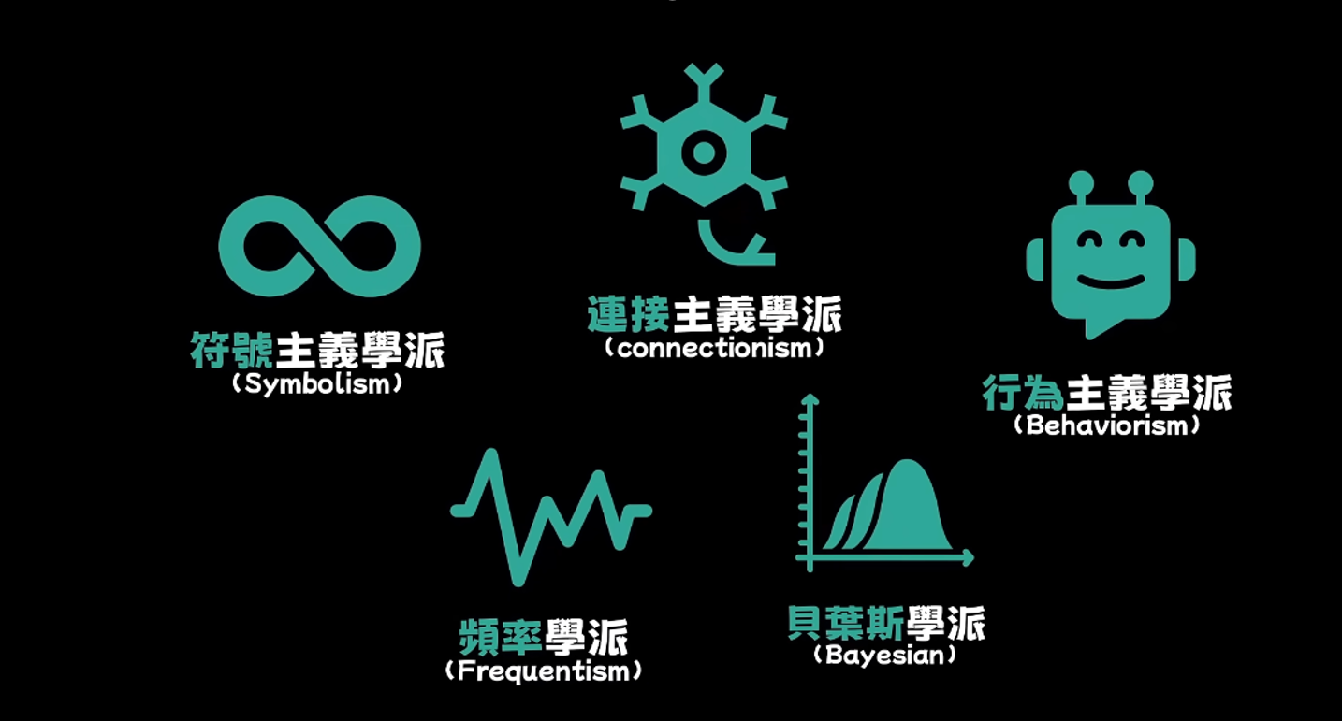

Slide 16
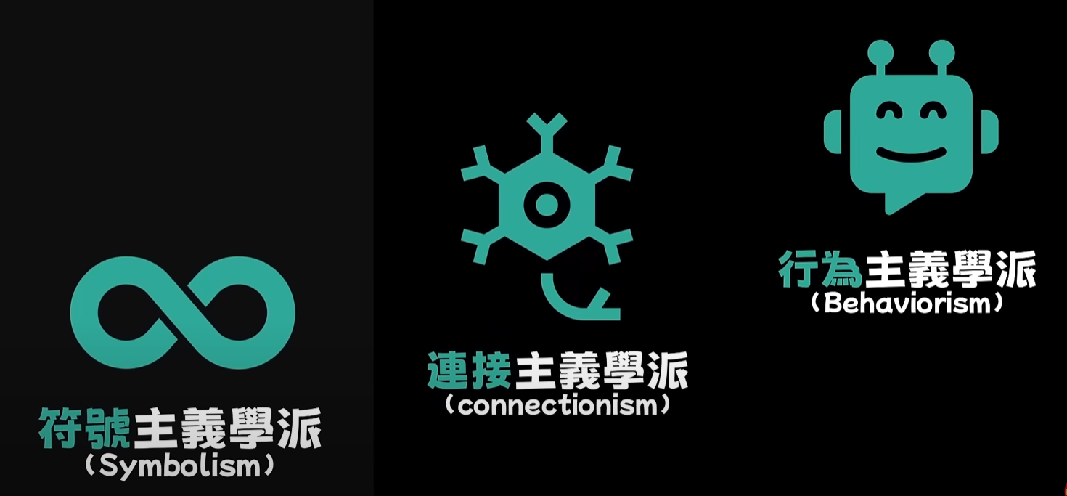

Slide 17
符號式AI(Symbolic AI)

Slide 18
符號式AI
人類認知的基本單元是符號
所有知識轉換成基本符號，稱為人類思想符號表
所有問題都可以用符號組成，用符號推理
把邏輯演算自動化的過程
符號之間用if else來連接
擅長處理結構化資料
無法處理圖片、語言、聲音、影片等資料

Slide 19
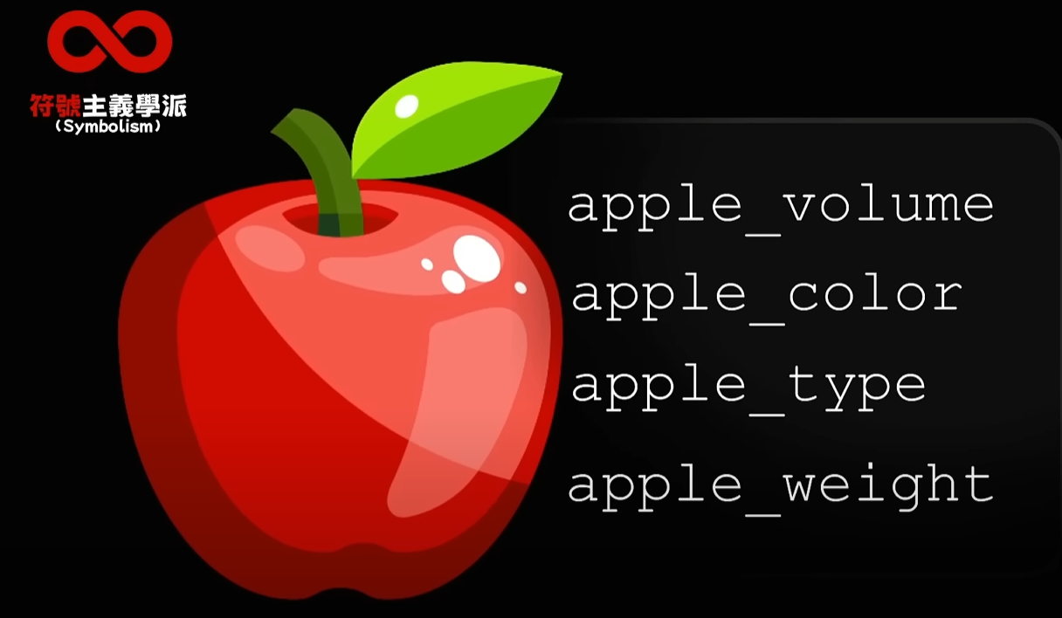

Slide 20
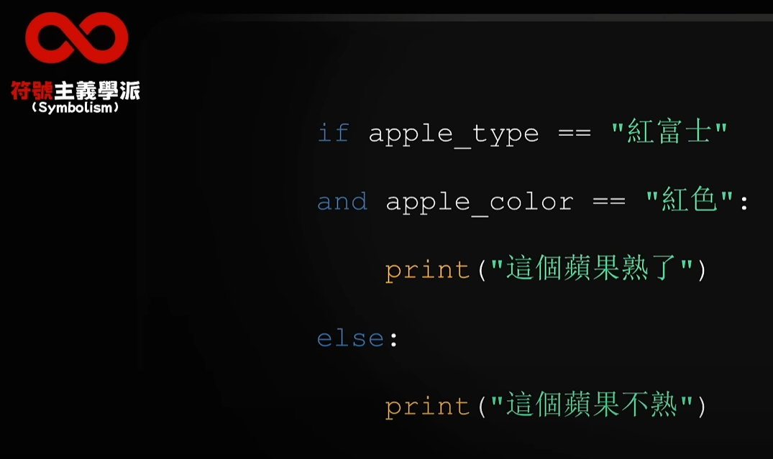

Slide 21
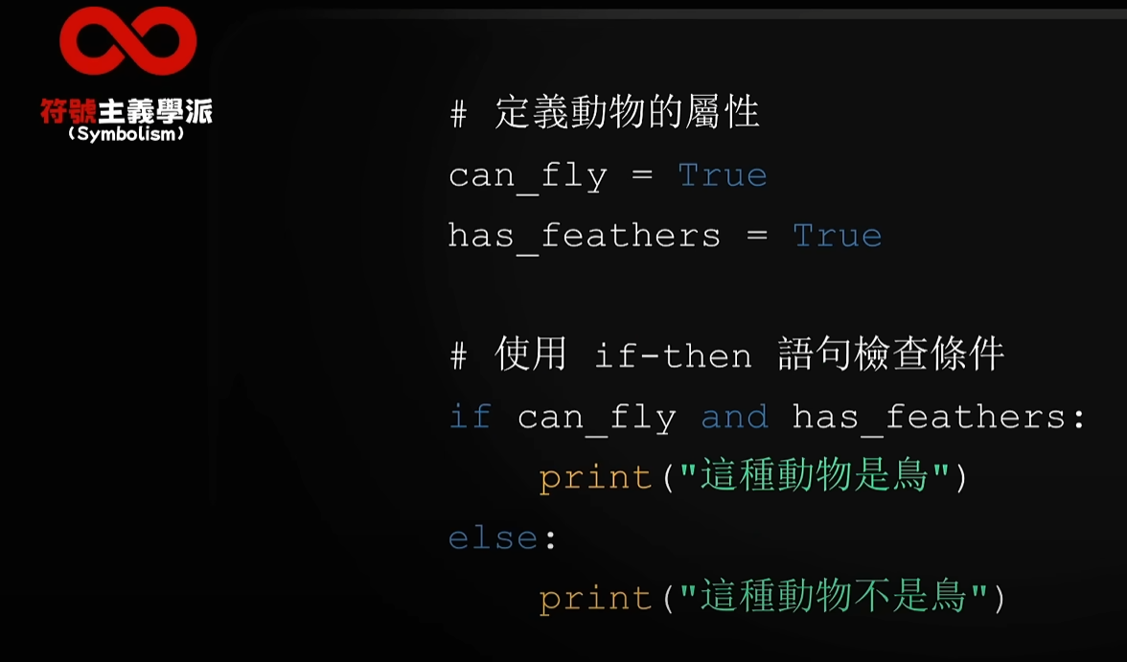

Slide 22
符號式AI
以規則為基礎的方式(rule based)
人工智慧研究中的一個集合術語
基於問題、邏輯和搜尋的高級符號
1950年代中期到1980年代後期，符號AI一直是AI研究的主要範式
1980年代的專家系統(Expert System)達到高峰

Slide 23
專家系統的出現
靈感來自於西洋棋
找出某一個領域中的所有規則
擁有一個知識庫和推理系統(獲得知識)
設計出一個邏輯來實現所有規則
將問題丟入邏輯，最後會得出答案
推理系統的目的就是模擬找答案的過程
需要大量的運算能力

Slide 24
符號式AI的問題
你不可能定義某一個領域中的所有規則
一個問題的規則變得更複雜，更模糊，規則間就互相矛盾，又得建立新規則
從「邏輯能力」進化的「感知能力」時，以規則為主的AI無法再適用
規劃再詳盡的規則，也無法處理沒看過的問題(翻譯問題)
永遠無法超越設計者的智慧
但能解決大部分邏輯性的問題了

Slide 25
符號式AI的問題
以圍棋為例，所有的排列組合為3^{19x19}
大約等於10¹⁷⁴
比可觀測宇宙(半徑465億光年)所有原子總合10⁸⁰還多10⁹⁴倍
就算每個原子當作一個位元都無法計算
符號式AI的走向終點
光處理NLP中的情感分析就無法勝任了
https://www.youtube.com/watch?v=EidjMIlQ3x4(如何計算宇宙中所有的原子數)

Slide 26
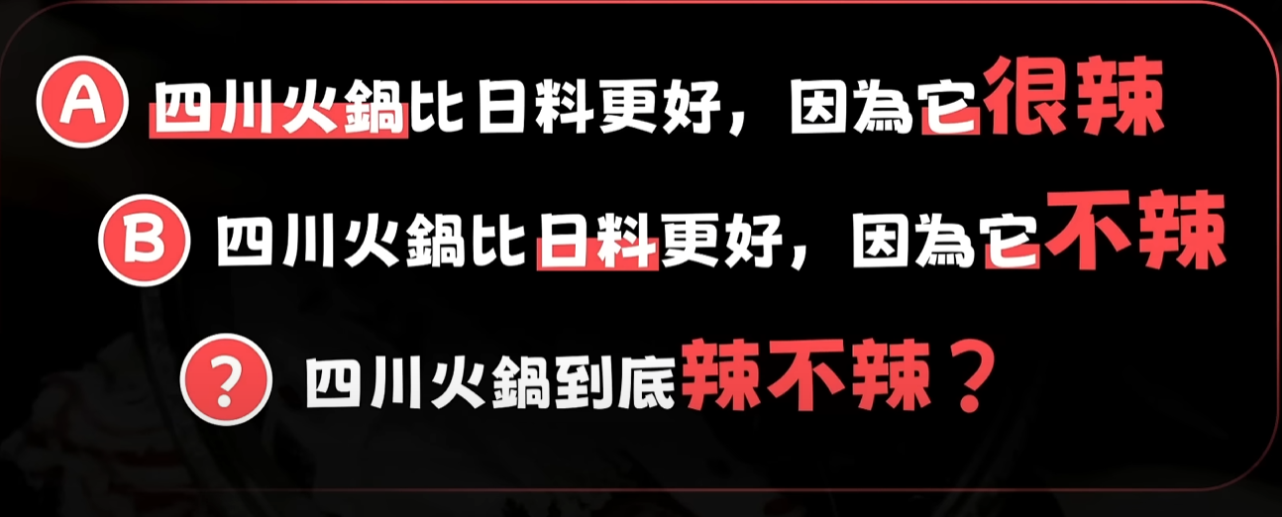

Slide 27
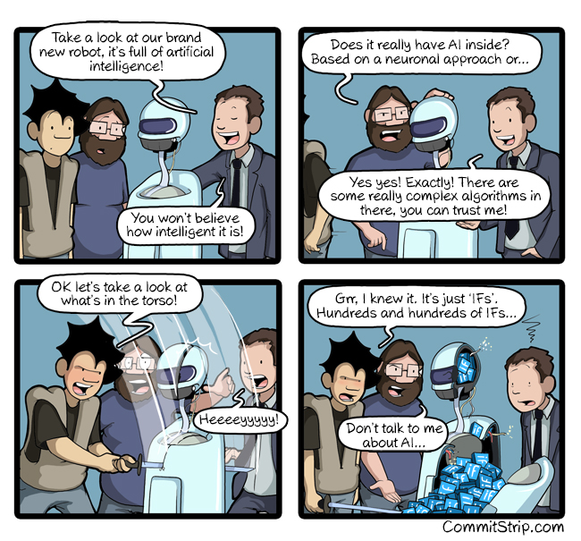

Slide 28
行為式AI(Behaviorism)

Slide 29
行為學派的方法
模擬人類的行為
人工智慧的產生是系統和環境互動的結果
表現在強化學習上
智慧是演化的結果
自動車、機器人，機器手臂，掃地機器人
離生物的感知系統還差的非常遠
需要和環境互動的演算法及運算能力

Slide 30
機器學習的興起

Slide 31
連接學派
聯結主義，又稱仿生學派或生理學派
是一種基於神經網路和網路間的連接機制與學習演算法的智慧模擬方法
強調智慧活動是由大量簡單單元通過複雜連接後平行運行的結果
基本思想是，既然生物智慧是由神經網路產生的，那就通過人工方式構造神經網路，再訓練人工神經網路產生智慧
可處理非結構化資料
具有抽象能力(人類成為最高物種的原因)

Slide 32
從人腦開始
人腦中有500-1000億個神經元
每神經元有一萬個突觸和其它神經元連接
形成一個巨大的互聯網路，造就了一切智慧的活動
需要極大的運算能力及大量的訓練資料

Slide 33
機器學習從答案中找規律
不再建立規則，但必須有問題和答案
多次將題目/答案丟入一個機制(模型)
慢慢找出這個機制的「統計結構」
問題(資料)->設計規則->得出答案(舊)
問題/答案(資料)->訓練->得出規律(新)
可將未知問題丟入規律獲得答案
比較符合人類學習的方法
「後天」獲得的能力

Slide 34
機器學習的要素及方法

Slide 35
機器學習中學習的定義
從陌生到熟悉的過程
獲得一些知識，此知識可以用來處理特定問題
具備舉一反三的能力(泛化，普適化)
可供外界的人進行評估
天花板是全世界最聰明的人

Slide 36
機器學習的定義
開發演算法和統計模型的科學
演算法和統計模型讓電腦系統根據模式和推理來執行任務
不再需要由人類輸入精確的指令
電腦系統使用演算法處理大量的歷史資料，從中找出資料的模式
電腦能精準地根據輸入的資料集預測結果
可以使用數百萬張 X 光片和對應的診斷結果來訓練一支醫療應用程式，程式可以僅透過 X 光片就能診斷病人是否罹患癌症。

Slide 37
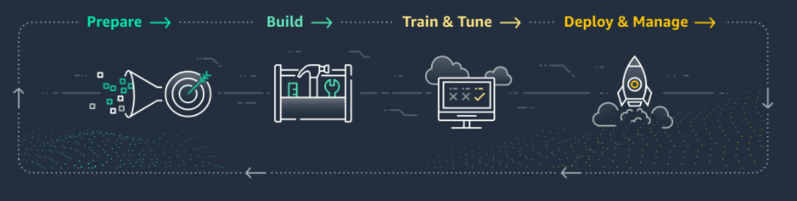

Slide 38
機器學習要素
輸入資料：語音、文字、圖像、影片等任何可數位化的資料
標準答案：由人類所判斷出來的結果
評估方法：評估演算法執行優劣的方法
問題：如何將自然世界中的資料轉換成數位世界中的資料？

Slide 39
表徵學習
(Representation Learning)
將輸入點轉換成有意義的輸出，例如輸入一張照片，輸出是「cat」這個文字
轉換次數不限，會有很多「中間過程」
資料只是一直在改變「表徵」，例如從多維矩陣變成一個純量的過程
最後輸出的表徵，和標準答案的表徵相同
比較兩個表徵的差異
想辦法讓此兩個表徵的差異不斷變小

Slide 40
表徵學習
(Representation Learning)
如果無法將原始特徵轉換成另外一種表徵，無法處理資料。如圍棋的3^{19x19}
處理1024x1024的彩色圖片，全世界所有這樣大小的圖片的總合為256^{1024x1024x3}
是一種將高維度資料不斷轉換表徵為低維度的一種方法

Slide 41
機器學習的數學範式

Slide 42
學習就是獲得解答的「能力」
輸入數字，知道這個數是不是質數
輸入圖片，知道圖片中有貓
輸入語音，知道對應的文字
輸入影片，知道如何把影片中主角的臉換成自己的臉
輸入一盤圍棋，知道下一個子落在哪裏整盤才不會輸
問ChatGPT一個問題，獲得正確的解答

Slide 43
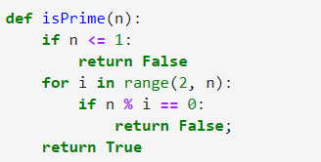
能力值的獲得方法之一
輸入一個數字，知道這個數是不是質數
isPrime是一個具有判斷質數能力的函數

Slide 44
機器學習也是一個函數
存在一個輸入和輸出的對應關係
我們不知道這個對應關係的原理及邏輯
但假設世界上有完美函數是符合這種對應關係的(可能有很多個)
有很多資料符合這種對應關係(訓練集)
設計(或找出)能達到上述目標的演算法
利用這些資料和演算法逼近完美函數
找出最接近完美函數的函數

Slide 45
機器學習的數學範式
有一些有限資料，輸入為x、標準答案為y
有一個完美的對應關係y=f(x)
全世界所有的對應關係的可能性，稱之為假設集H，有無限多個
假如有一個對應關係叫g(x)，輸入x之後，得出來的結果叫y’，即y’=g(x)
比較y和y’，發現有差距
調整y’，再去H中找更好的對應關係
整個過程必須自動化

Slide 46
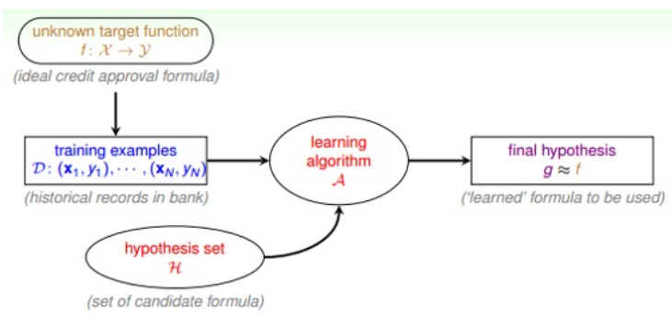
機器學習的過程

Slide 47
完美函數f: X→Y
訓練資料D，含有標準答案
無限多可能的假設集H
演算法A
函數g利用A從H中找，儘量接近完美函數f
一定不會找到，但要找最接近的f’

Slide 48
機器學習的數學範式
完美的對應關係

Slide 49

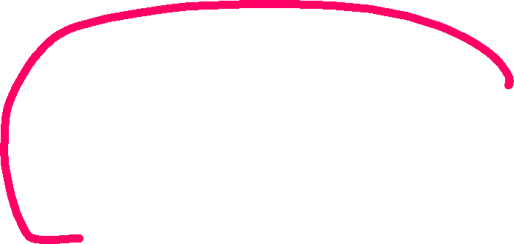
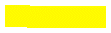

準備資料集
定義網路架構
(準備一個演算法)
網路參數
(不同的網路參數，形成無限多個f，就是H)
利用資料集，不斷變更網路參數(就是一直找最好的g)
這個g要
和完美的f最接近
網路參數確定下來(就是將模型存檔)

Slide 50
不管是邏輯法或是比對法逼近完美函數，都是尋找一個Function

Slide 51
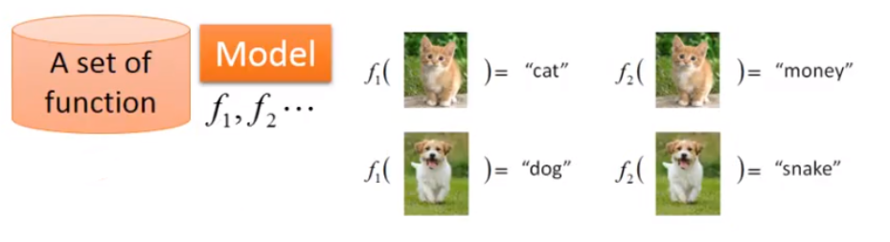
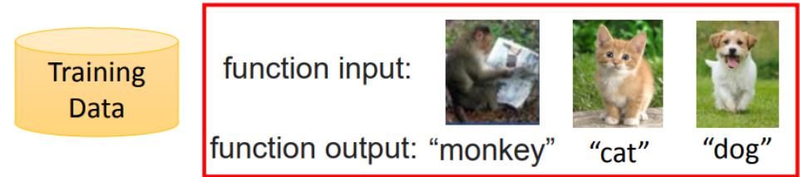
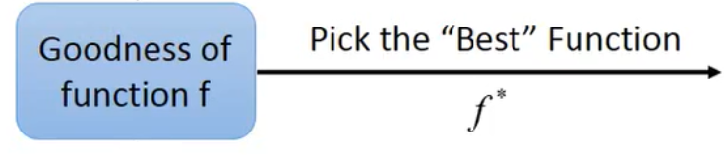

Slide 52
y=ax+b
這個function有2個變數
求a, b，就可以知道y=f(x)的解
如果有一個funcion擁有1750億個變數呢？

Slide 53
常見機器學習方法

Slide 54
常見機器學習方法
監督式(Supervised learning)
非監督式(Unsupervised learning)
半監督式(Semi-supervised learning)
強化學習(Reinforcement learning)
遷移學習(Transfer learning)
自監督式(Self-supervised learning, 2020)

Slide 55
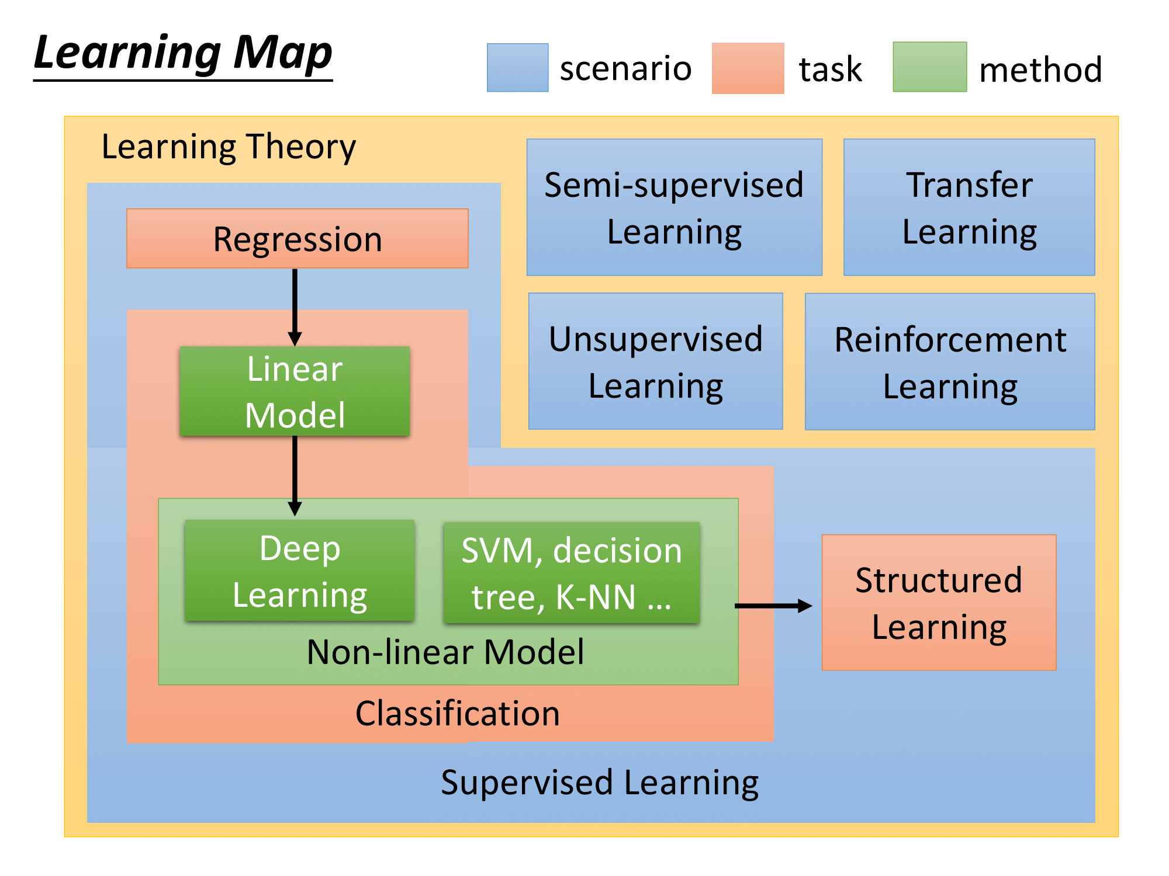
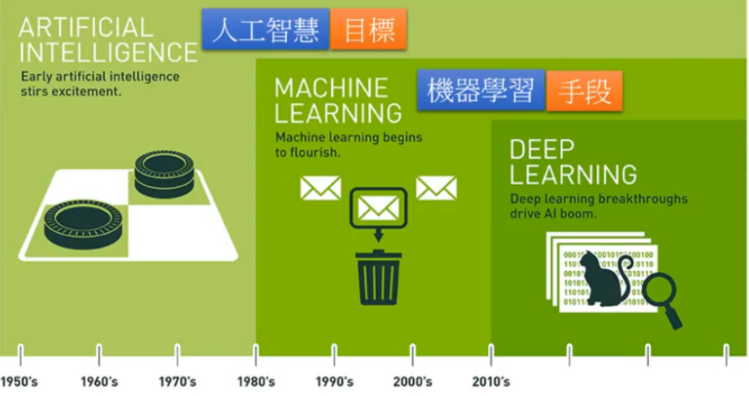

Slide 56
監督式學習
提供已知標記和定義過的訓練資料給演算法，讓演算法找出資料間的關聯
訓練用資料必須包含通過演算法的輸入與輸出
只要有足夠的範例，即可找出之間的關聯
結構很簡單，容易設計
資料標記是最大的問題，也是監督式學習成本最高的地方(90%以上的成本)

Slide 57
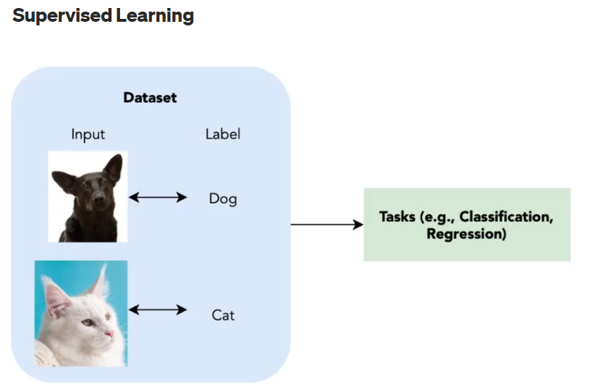

Slide 58
非監督式學習
使用未標記的資料進行訓練
嘗試找出輸入值與預設的輸出值之間有哪些有意義的關聯
這類算法可以找出模式和分類資料
通常用在歸類(clustering)或聚類(grouping)

Slide 59
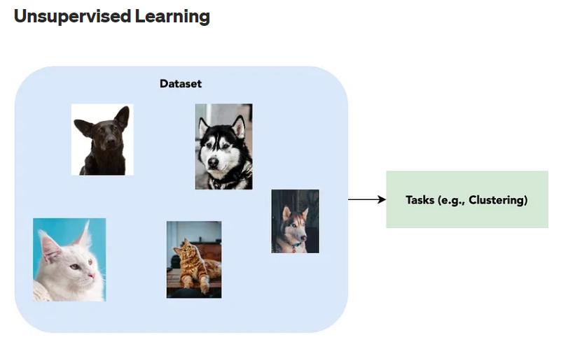

Slide 61
半監督式學習
結合了監督學習和無監督學習
使用少量的已標記資料和大量的無標記資料來訓練系統
先用已標記的資料訓練機器學習演算法
再使用經過部份訓練的演算法來標記未標記的資料
這個過程稱為偽標記。接著再直接使用產出的資料和原本的已標記資料一起重新訓練模型
不需要大量的已標記資料

Slide 62
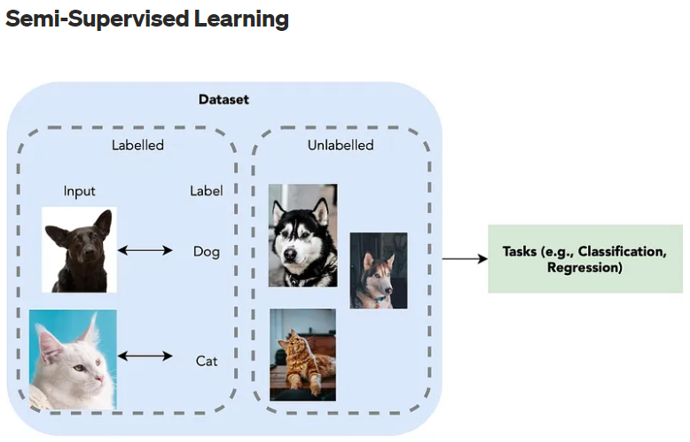

Slide 63
自監督式學習
以非監督式學習為出發點
無標記資料，但針對訓練集中的資料，相信資料本身即具有隱藏的規律性
想辦法讓演算法找出這些規律性
這些規律性雖然沒有標記，但已經存在已「正確」的資料集中
例如語料庫，雖然沒有標記是什麼，但語料庫本身即具備「正確的文字排列組合」的意義，這就算一種標記
利用破壞性方法(mask、移位)來訓練

Slide 64
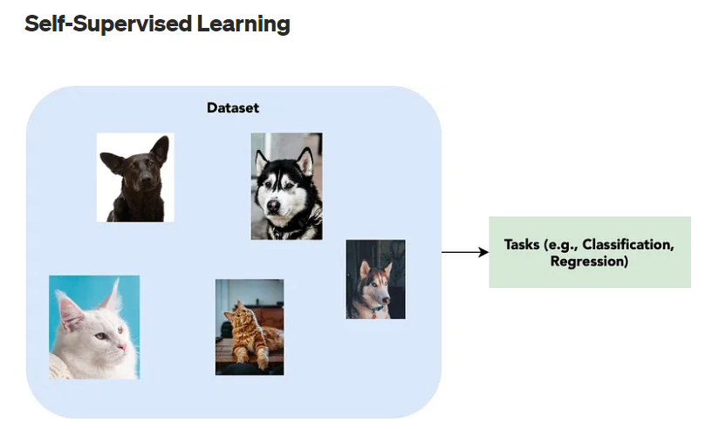

Slide 65
常見監督式學習方法

Slide 66
常見監督式學習方法
迴歸(Regression)
找到一個值
台北明天的氣溫
美股明天的點數

Slide 67
常見監督式學習方法
分類(Classsification)
這張圖片是貓還是狗
台股明天是漲還是跌
10000則個新聞可以分成幾個聚類(cluster)

Slide 68
常見監督式學習方法
Structured Learning
輸出一段有結構的資料，如一段文字
例如輸入NBA2023冠軍？「丹佛金塊隊」

Slide 69
常見機器學習方法
核心方法Kernel Method及SVM
決策樹、隨機森林、梯度提升
機率建模方法
單純貝氏演算法
邏輯斯迴歸演算法
人工神經網路

Slide 70
SVM簡介
1990年代，正當神經網路開始流行時，SVM的表現竟大幅超越，稱之為核心方法
核心方法為分類演算法，SVM最有名
在兩種資料點之間找出最佳決策邊界
新的資料看落在哪一邊，就是哪一類
判斷垃圾郵件，好評/差評語義分析
目前在許多任務中仍是SOTA表現

Slide 71
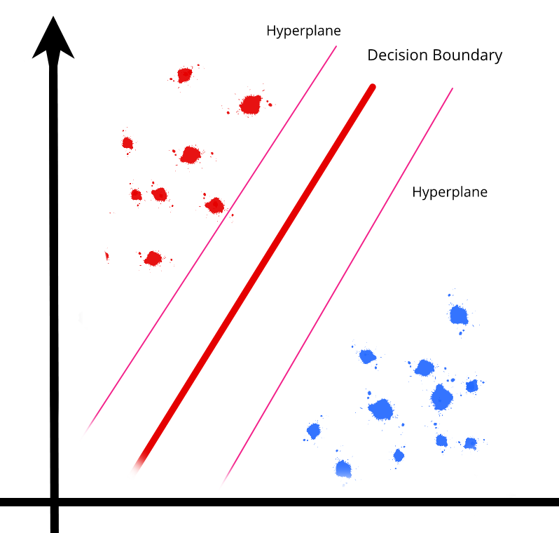
SVM簡介

Slide 72
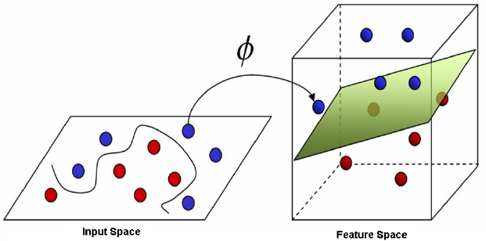
SVM簡介
將資料映射到更高維的空間中
找到介於兩類資料最中間的曲面，稱之為超曲面

Slide 73
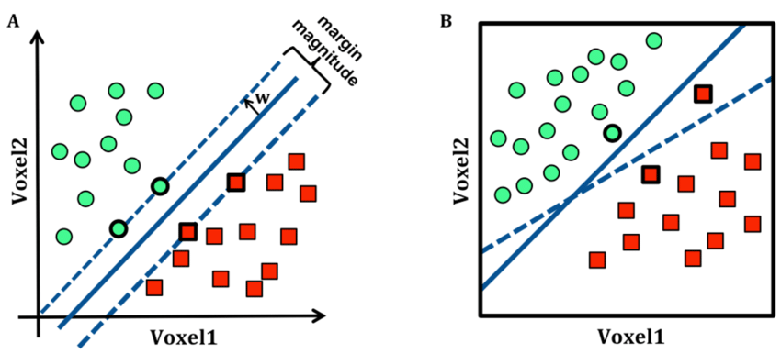
SVM簡介
超曲面剛好位於「正中間」
達到「最大化邊界」的目的

Slide 74
SVM簡介
決策邊界只和最靠近的點有關
空間上的點都可以表示為向量(Vector)
所以用「向量」就可以「算出」這個邊界
因此透過「向量」來「支援」的「機制」
命名由來就是「支援向量機」

Slide 75
SVM的問題
在簡單分類上有很好的表現，曾稱霸AI
具備完整的幾何及統計理論背景
無法擴展到大型資料庫
Kernel function需手動設計，只有超平面是學習而來的
是淺層方法，在感知問題上表現不好
需手動萃取出表徵，稱之為「特徵工程」(Feature Engineering)→這是大問題

Slide 76
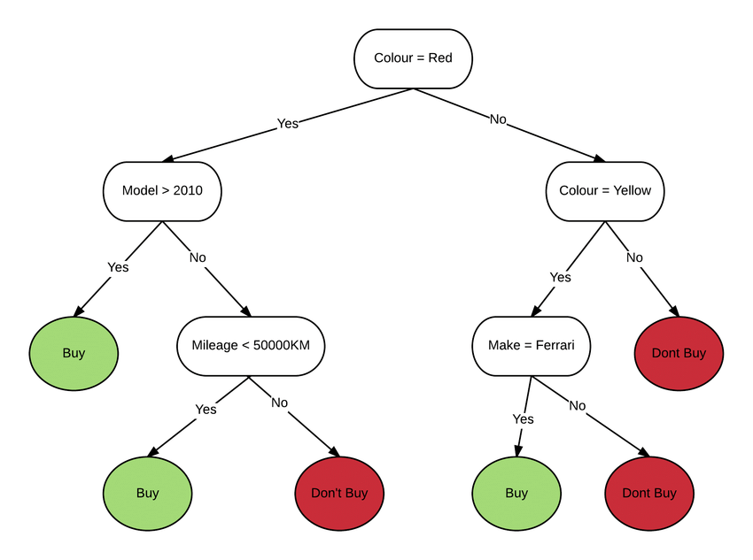
決策樹
類似流程圖的方式，將資料分類並預測
在2000年左右出現，但沒流行起來

Slide 77

隨機森林
將決策樹組合變成一個森林，輸出組合結果
機器學習中第二好的方法

Slide 78
梯度提升(GBM)簡介
類似隨機森林，由弱預測模型(通常是決策樹)組合而成的強預測模型
利用梯度提升，不斷加入新模型，透過迭代來學習
不需要解決問題，只需要解決每次模型的缺陷
再把新模型整合，然後重複上面的動作
僅次於深度學習的第二大方法

Slide 79
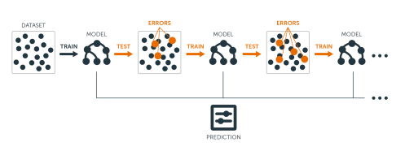
梯度提升(GBM)簡介

Slide 80
人工神經網路
模擬人類大腦神經元的運作方法
1950年代就有神經網路
缺乏大量訓練資料，無法流行
1980年發明最重要的反向傳播法
1989年貝爾實驗室實現應用
1990年美國郵政局使用了LeCun發明的LeNet來辦識郵件信封上的手寫郵遞區號
這就是MNIST的由來

Slide 81
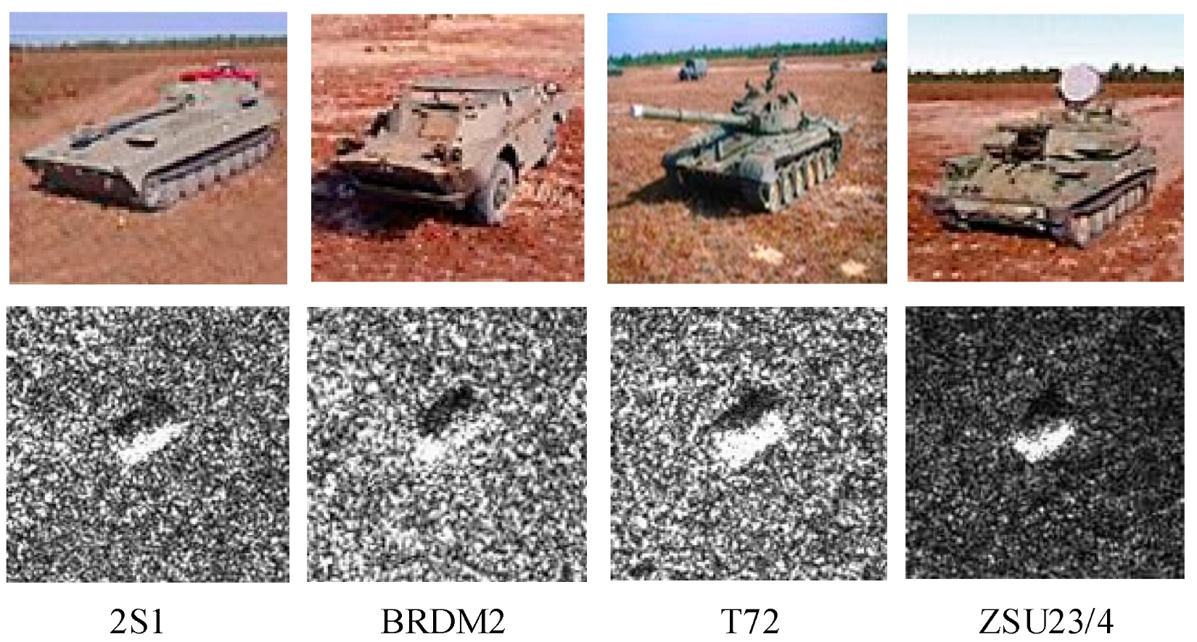
美蘇冷戰的產物
大量衛星圖片
辨識坦克車

Slide 82
深度學習的概念

Slide 83
深度學習不是神話
機器學習有很多種方法，深度學習只是其中一個子集
業界大部分機器學習方法均非深度學習
非深度的機器學習的演算法勝過大部分的深度學習，使用資源少，可解釋性強
用什麼方法看任務種類
有最名的就是OpenCV(也有深度學習函數庫了)

Slide 84
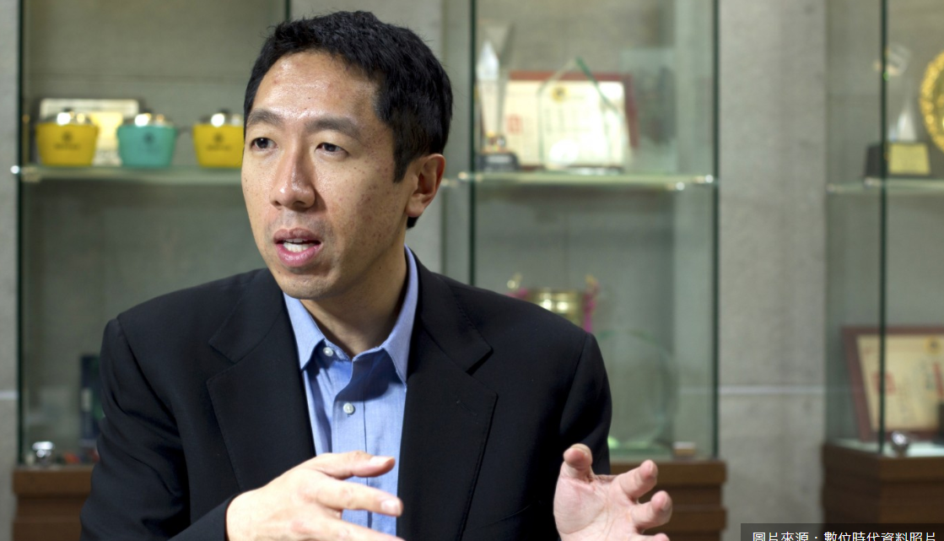
吳恩達：目前99%的AI都是DL

Slide 85
什麼是神經網路？
以簡單的「神經元」 或稱為「感知器」為最小單元
將多個神經元並聯起來，成為一個「層」
將多個層串聯起來，成為一個網路
整個架構從數個層，多的話可能數百個層
讓資料的表徵經過多次的轉換

Slide 86
不需手動做特徵工程
淺層學習將資料轉換成連續1-2個表示空間，無法解決複雜的問題，需要將資料「手動」處理成適合的表達方法
以往淺層學習在特徵工程上需花80%以上的時間和精力
深度學習將此過程自動化
整個模型的評估方式也是自動化
可以設計出end-to-end的pipeline

Slide 87
堆多個淺層學習不行嗎？
多層淺層學習，第一層出來的結果，對第二層來說並不一定是最佳化的方法，因為會出現「快速遞減」的現象。
淺層學習每一層會各學各的，只會為了達到該層的目標，而非整體目標
深度學習使用了「聯合學習(Union Learning)」的方法，調整個架構的一個參數，所有的參數都會變
將複雜步驟，抽象並拆分到每一層中

Slide 88
演算法的困境
到2010年左右，深度學習沒有好的演算法
神經網路停留在淺層，僅使用1-2層
精細複雜的淺層方法(SVM，隨機森林)也沒有辦法
不好的演算法會讓深層的梯度傳播，回饋訊號逐漸消失

Slide 89
從線性迴歸開始
y=ax+b為線性
從多個y和x的對應關係找出在二維空間上的對應關係
當有多個變數時，情況就會複雜
y=w1x1+w2x2+b
一天讀書一小時考試得10分，2小時得20分，3小時30分，問讀幾小時會及格
一天讀書一小時，玩一小時考試得5分，讀兩小時玩二小時考試得6分，問怎麼讀書怎麼玩考試會及格？

Slide 90
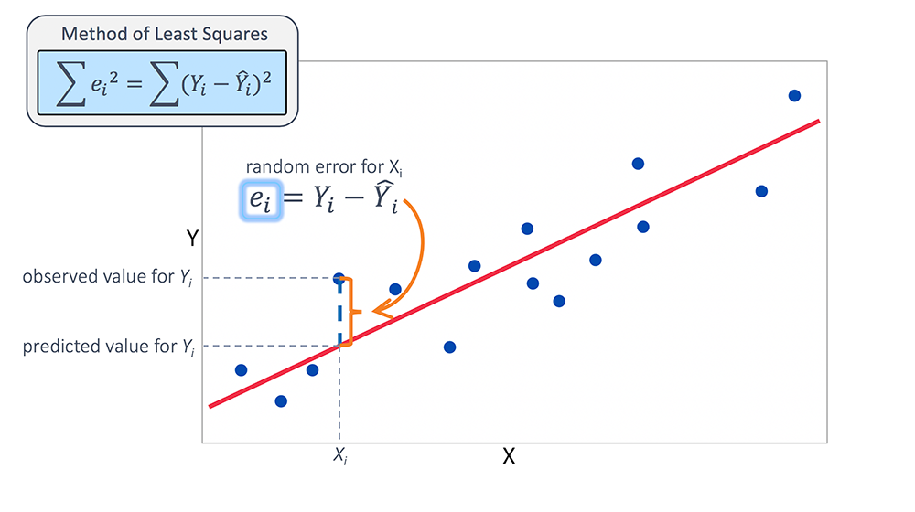

Slide 91
進步到邏輯斯迴歸
y=ax+b為線性
將這個結果通過一個函數，得到0-1之間的分佈
y=f(ax+b)
f = sigmoid
將數值轉化成機率分佈，做為分類的依據
就是二元分類
名稱是迴歸其實和迴歸沒有關係

Slide 92
為什麼加上s函數
深度神經網路是多個神經元堆疊
如果都是線性轉換，堆再多神經元，仍然是一個單一的線性轉換
在幾何空間中對應的就是旋轉、位移、放大縮小、拉伸(shear)
非線性可以表達更多樣態，擬合物理世界中各種不同的變化

Slide 93
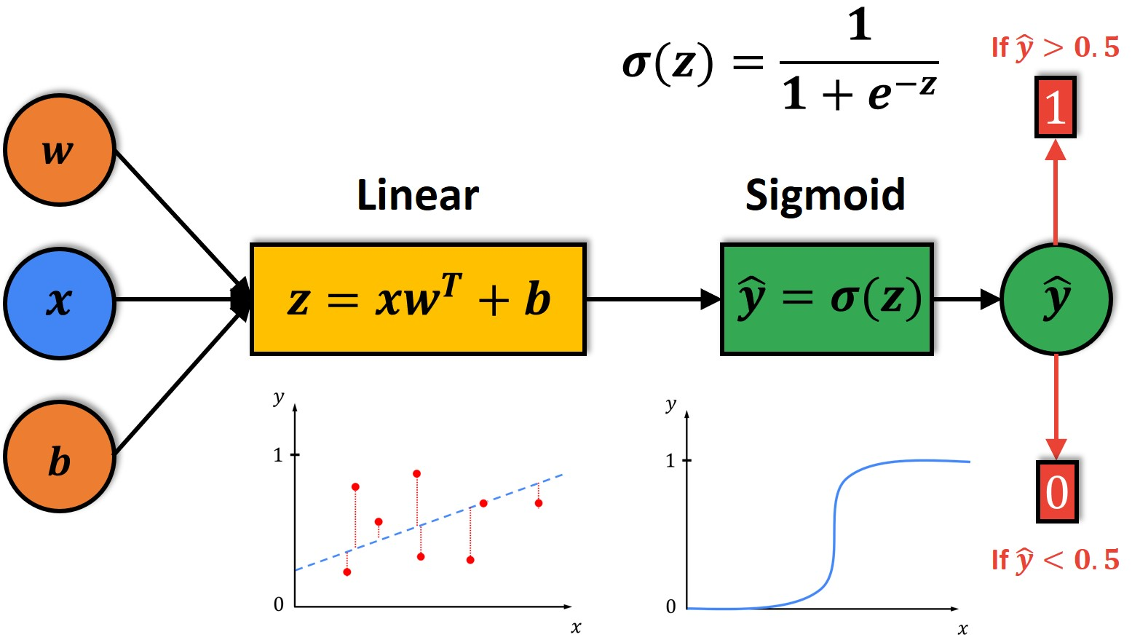

Slide 94
將多個邏輯迴歸串起來
線性迴歸能解決簡單問題，但當問題不是線性關係後，需要使用sigmoid轉換成非線性關係，變成邏輯斯迴歸
邏輯斯迴歸變成非線性之後，能解決更複雜的問題
但當問題複雜度增加時，想到將多個邏輯斯迴歸串聯並聯，組成一個聯合學習的架構，並且將sigmoid換成其它函數
此時一個邏輯斯迴歸的單元，變成一個「神經元」

Slide 95
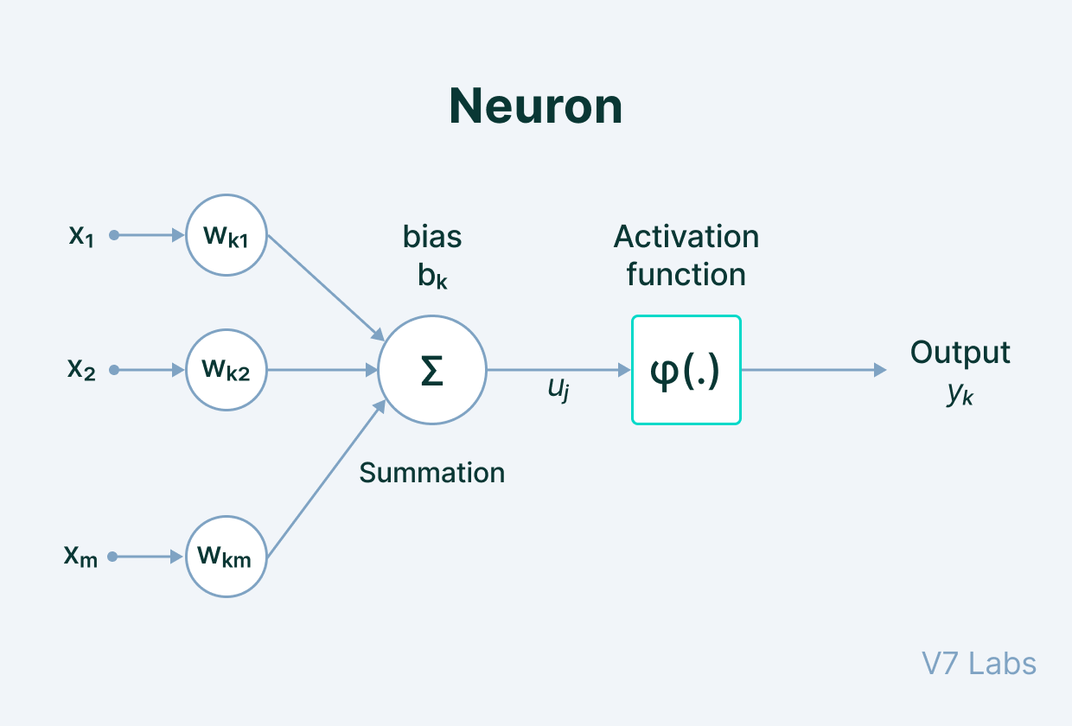
神經元長什麼樣子？
神經元為簡單的數學運(類似邏輯斯迴歸)
f(x)=x
linear
f(x)=sigmoid(x)
logistic

Slide 96
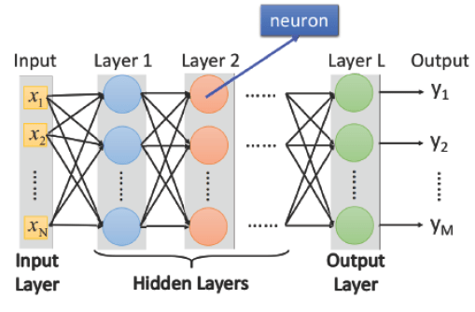
多個、多層神經元的組合

Slide 97
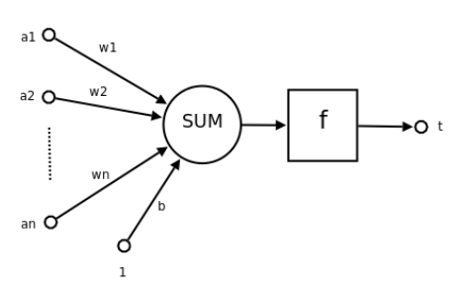
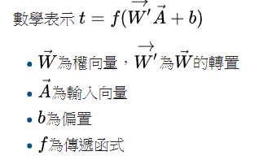
神經元的組成
輸入值：a1 – an(會是多維矩陣)
權重：w1-wn (會是多維矩陣)
偏置：b (會是多維矩陣)
啟動函數：f
輸出：t (會是多維矩陣)

Slide 98
為什麼神經網路迴歸主流？

Slide 99
為什麼又迴歸主流？
1989年已有完整的神經網路CNN
1997年已有完整的LSTM
2012年才開始爆量，這二十幾年來發生了什麼？
硬體進步
資料集和競賽的大量成長
演算法的進步

Slide 100
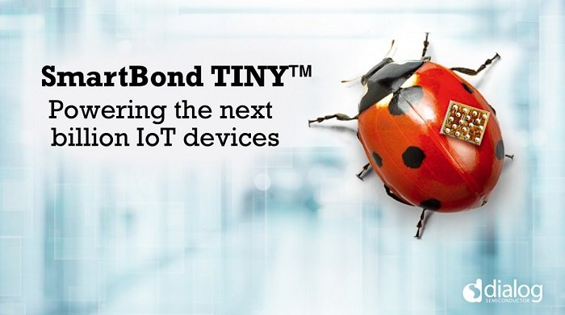
硬體的進步
1990至2020年，CPU速度成長1000倍
在筆電或桌機上就能訓練神經網路
極小的設備就可以進行推論(Inference)

Slide 101
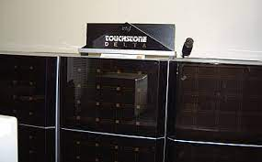
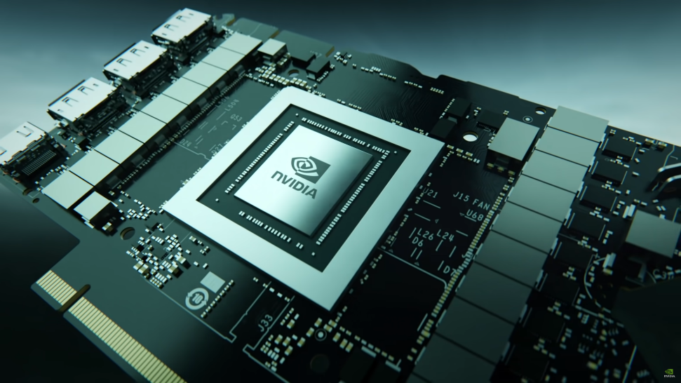
超強GPU的出現
GPU的出現(CUDA架構，2007年)
NVIDIA 4090可達到101teraFLOPS
1990年的超級電腦Intel Touchstone Delta，是0.032teraFLOPS

Slide 102
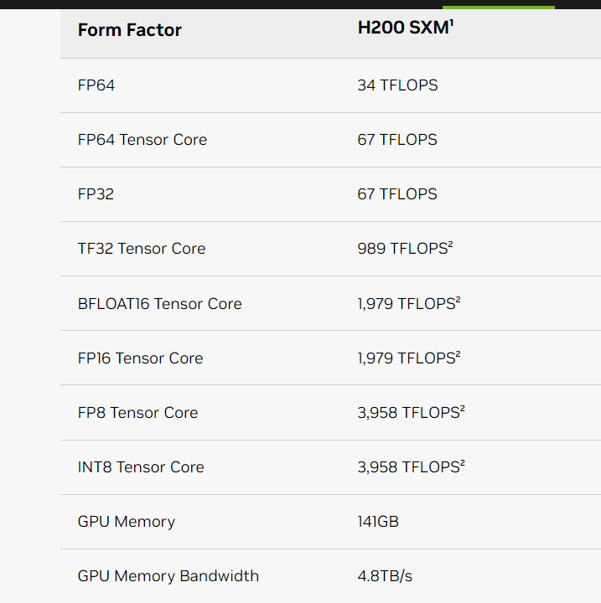

Slide 103
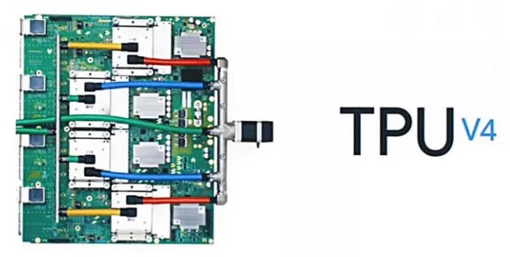
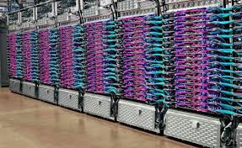
超強TPU的出現
2016年Google推出TPU(Tensor PU)
2022推出TPU v4，如果做成叢集，聚集4096顆TPU，可高達9exaFlops
1 Exaflop = 100萬 Teraflop

Slide 104
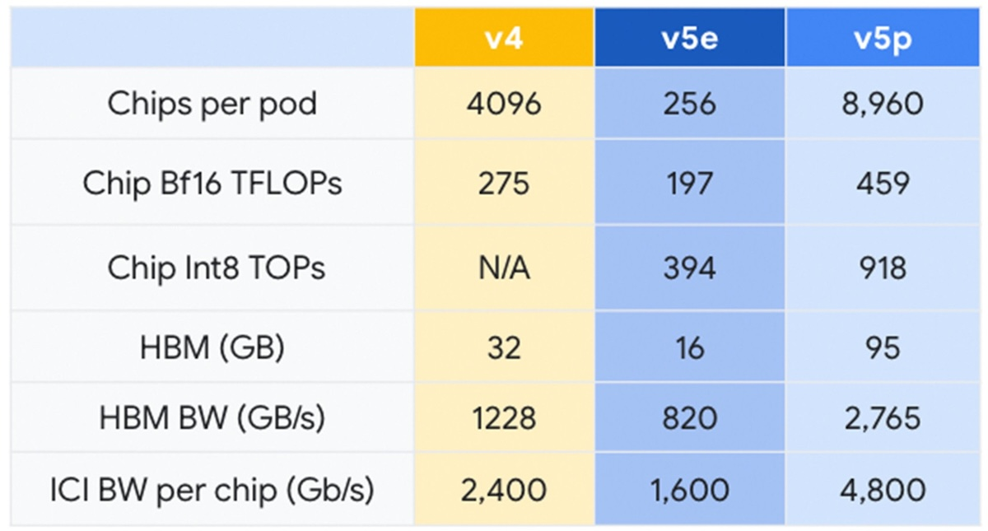

Slide 105
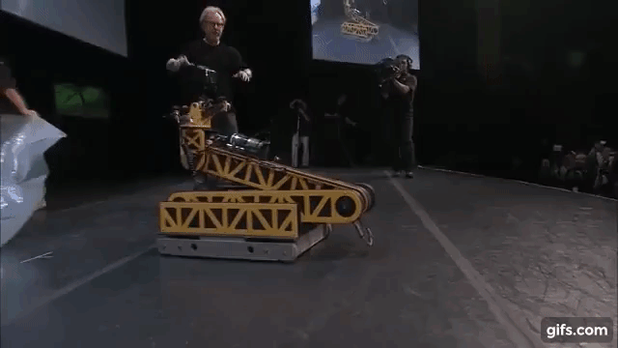

Slide 106
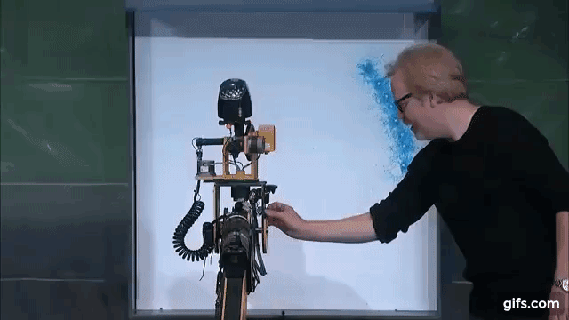

Slide 107
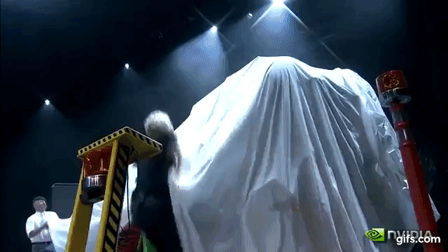

Slide 108
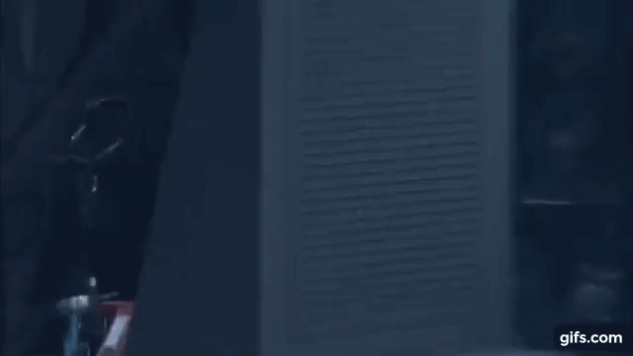

Slide 109
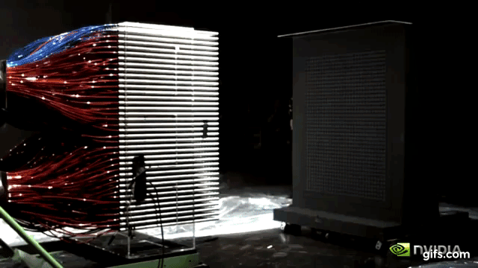

Slide 110
CPU vs. GPU
工作是搬運很大一批貨物
CPU是法拉利，GPU是大卡車
CPU是序列，GPU是並行
CPU是DRAM，GPU是VRAM
CPU吞吐量50GB，GPU 750GB
CPU是一人全能，GPU是多人單一
https://medium.com/@shachishah.ce/do-we-really-need-gpu-for-deep-learning-47042c02efe2

Slide 111
大量資料的出現
感測器，IPV6、手機、雲端儲存，競賽、網路爬蟲，造就大量的資料
ImageNet是第一個整合大量圖型資料的架構
Kaggle競賽出現了大量的資料集

Slide 112

大量資料的出現
2022年，全球產生了97zetabytes的資料
需要3800億台iPhone(256G)才裝得下

Slide 113
更棒的最佳化機制
1986年的反向傳播
2009-2010年，出現更好的啟動函數
權重參數更好的初始化方法
更好的最佳化方法(Adam、RMSProp)
2014年出現批次正規化
2015年出現殘差連接
2016年出現深度可分離卷積
2017年出現Attention
....
....

Slide 114
從機器學習到深度學習

Slide 115
深度學習重出江湖
2010年，當紅的機器學習是GBM及SVM
仍然專注神經網路的LeCun、Bengio、Hinton
2011年首度使用GPU
2012年ImageNet的挑戰賽，首度以83.6%的準確率超越機器學習的74.3%
2015年已達到96.4%
自此神經網路主宰了機器學習領域
CERN也將SVM換成神經網路來分析LHC上Altas探測器的資料(使用Keras)

Slide 116
Deep Learning基礎
線性迴歸(Linear Regression)
邏輯斯迴歸(Logistics Regression)
權重、偏移(Weight, Bias)
啟動函數(Activation Function)
損失函數(Loss Function)
MSE(Mean Square Error)
神經元(Neuron)
參數及超參數

Slide 117
Deep Learning基礎(續)
神經網路(Neural Network)
層、輪、批次(layer, epoch, batch)
Train, validation, test資料集
最佳化方法
梯度下降(SGD)
學習率(Learning Rate)
連鎖律(Chain Rule)
反向傳遞(Back propagation)
交叉熵(Cross Entropy)
Softmax

Slide 118
Q&A

